Slide 1
Docker勉強会 vol.1
～Dockerの基本とハンズオン～
2020年8月21日

Slide 2



#AWSSummitの経験を生かして
当日資料のみ
暗い会場で白背景のスライドは使ってはならない(戒め)
社外発表の時は煽られるので気を付けよう！ヨシ！👉

Slide 3
参考にしたサイトとか
本家HP
https://docs.docker.jp/engine/introduction/understanding-docker.html
コンテナデザインパターン
https://docs.microsoft.com/ja-jp/azure/architecture/patterns/
Dockerhub
https://hub.docker.com/

Slide 4

アジェンダと今日のゴール
Dockerを知る
使い方を知る
使ってみる
・Dockerって何？
・アーキテクチャ
・基礎技術
・結局何が嬉しい？
・イメージの作り方
・コンテナ起動、終了
・ボリューム
・ネットワーク
・ハンズオン
構文とか
どうやったらいいか分かった！
完全に
理解した！
Dockerで
出来ることは わかった！
？
イラストに他意はありません

Slide 5
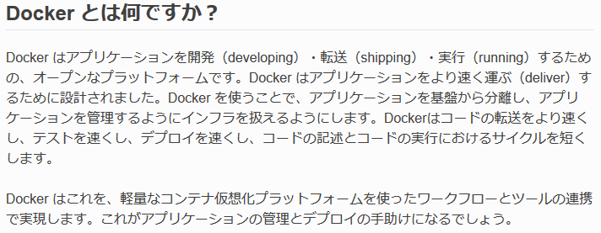

Dockerを知る～Dockerって何?～
公式HPの解説
雑に言うと
Docker＝コンテナ(=アプリ)管理のプラットフォーム
コンテナ＝基盤から分離された実行コンポーネント

Slide 6
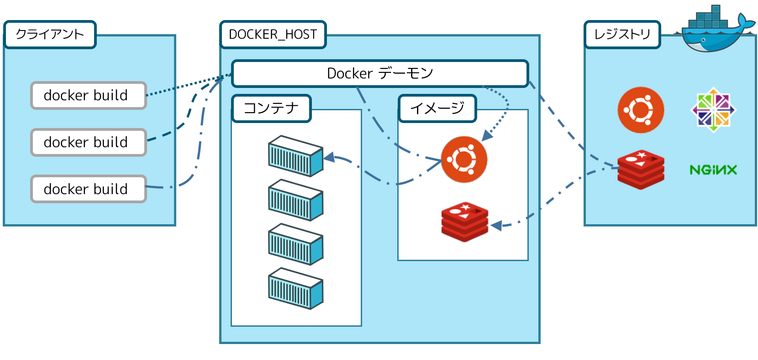
Dockerの基本を知る～アーキテクチャ～
本家HPのアーキテクチャ図
要素名 | 機能
Dockerデーモン | Dockerコンテナの構築、実行、配布を担う /var/run/docker.socketでRestful APIを公開している
クライアント | dockerコマンド。Dockerデーモンと通信する
イメージ | コンテナのテンプレート。OS*、アプリやM/Wが格納されている。読専
コンテナ | イメージをもとに作成された実行コンポーネント ストレージ、ネットワークなど起動時にコンテナの特徴を付与する
レジストリ | パブリックなイメージ置き場。Dockerhubなど
*本家HPにOSと書いているけど、厳密にはOSじゃないと思う

Slide 7
Dockerを知る～アーキテクチャ～
コンテナにフォーカスを当ててみる
コンテナはホストOSとカーネルを共有
ホストOSから見ると、コンテナはただのプロセスとファイル群
コンテナからホストOS、他コンテナは見えない*
アプリA(PID 10)
コンテナ
写像
アプリB(PID 1)
アプリB(PID 11)
コンテナFS
ホストOS FS
コンテナ内リソースで アプリは動作*
⇒基盤からの分離
/
/
ホストOSからは
全コンテナのファイル、
プロセスが見えている
ホストOSからは
全コンテナのファイル、
プロセスが見えている
(コンテナ内と見え方がちょっと違う)
etc
bin
container
写像
etc
bin
Dockerデーモン
ホストOSのlinuxカーネル
*設定や構築方法によっては例外あり

Slide 8
補足：ディストリビューションが違うのに動く？
ホストOS Ubuntu、コンテナ CentOSみたいなのができる
ディストリビューションが違ってもカーネルABIが一緒
ABI=Application Binary Interface アプリとカーネルのシステムコールI/F
ディストリビューションによってパッケージ管理方法とか違うけど、 使ってるシステムコールが同じなのでダイジョウブ！
逆に言うと、カーネルが一緒じゃないと絶対に動きません
FreeBSDはlinuxバイナリ互換機能で頑張って動くらしい
Docker for windowsは、Hyper-VなどでLinux OSを立ち 上げ、Linux OS上のDockerデーモンとやり取りしている
WSLに期待！

Slide 9
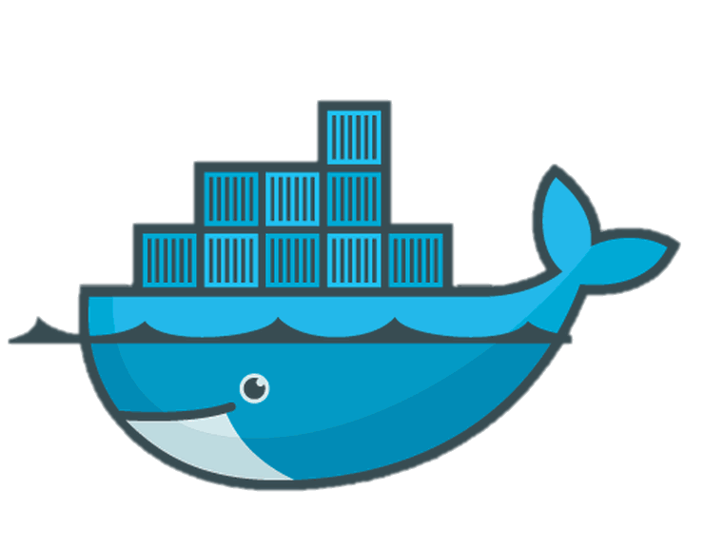
Dockerを知る～アーキテクチャ～
ここまでのまとめ
Dockerはコンテナ管理プラットフォーム
コンテナは実行コンポーネント
イメージから作られる
アプリのリソースとプロセス群
ホストOS、周りのコンテナのことは認識しない
↑↑があるから
基盤から分離できる！
イメージを持ってくるだけで簡単にアプリが動かせる！

Slide 10

Dockerを知る～基礎技術～
基盤からの分離を実現するための基礎技術
cgroup
namespace
cgroup、namespaceともにLinuxカーネルの機能
Dockerは↑を活用して基盤からの分離を実現
cgroupとnamespaceが分かればDockerでできることの大体は

Slide 11
Dockerを知る～基礎技術～
cgroup(コントロールグループ)
リソース割り当てを制御・監視する単位。プロセスで構成される
木構造で設定を継承
親の設定を継承。子は親が許可したものだけ設定可能
設定可能項目は以下(設定方法や詳細は割愛)
割愛しているが、このほかにもレポート系のサブシステムもある
No. | サブシステム名 | 意味
1 | blkio | ブロックデバイスIOへのアクセス(帯域幅)を設定
2 | cpu | cgroup間のCPU時間の配分を設定
3 | cpuset | 割り当てるCPU、メモリノードを設定
4 | devices | デバイスへのアクセス可否、権限(RW)を設定
5 | net_cls | 発信するパケットにタグをつけ、タグ毎に優先度をつけられるようにする
6 | net_prio | 用いるNIC毎にトラフィックの優先度を設定
7 | ns | プロセスが所属するnamespaceを設定

Slide 12
Dockerを知る～基礎技術～
namespace
namespaceに所属するプロセスに対して、自分たちが専用の分離されたグローバルリソースを持っているかのように見せる仕組み*
グローバルリソース毎にnamespaceが存在
IPCは見えるようにするけど、Networkは別とかできる
グローバルリソースの一覧は以下
No. | namespace | 意味
1 | IPC | System V IPC, POSIX メッセージキュー
2 | Network | ネットワークデバイス、スタック、ポートなど
3 | Mount | マウントポイント
4 | PID | プロセス ID
5 | User | ユーザー ID とグループ ID
6 | UTS | ホスト名と NIS ドメイン名
*man(7) namespaceより

Slide 13
Dockerを知る～基礎技術～
まとめ
～アーキテクチャ～で説明した図はこうなっていた
namespace PID
アプリBがルートプロセス
のように見せかけている
プロセスをcgroup
に登録
cgroup A
アプリA(PID 10)
コンテナ
cgroupに
namespaceを設定
写像
アプリB(PID 1)
アプリB(PID 11)
コンテナFS
ホストOS FS
/
/
etc
bin
container
写像
namespace Mount
コンテナ内で/をマウントしているように見せかけている
etc
bin
Dockerデーモン
ホストOSのlinuxカーネル

Slide 14

Dockerを知る～結局何が嬉しい?～
開発シーン
イメージがあれば、何回でもコンテナを作れる
開発中に汚れた環境をいつでも初期状態にやり直せる ⇒「俺の環境では動くんだけど」からの脱却
開発→本番環境への移行も簡単
環境変数など外部から設定を与えられるようにすると 開発・本番環境の切替え作業がほぼ不要
コンテナによってリソースが隔離されているので環境を汚さない
複数バージョンのランタイム(例:python2、3)の共存
ライブラリの依存関係競合も起こしにくい

Slide 15
Dockerを知る～結局何が嬉しい?～
運用シーン
機能でコンテナを分離すれば・・・
バージョンアップ対象のコンテナだけ差替え
変なことになったら、旧Ver.のコンテナに差替えておしまい
機能の抜き差しも簡単
コンテナデザインパターン
サイドカー、アンバサダー、アダプターetc.
スケールアウトも簡単
機能の実行環境がワンセットになっているので、レプリカを どこでも作れる
Docker swarm、 Kubernetes etc.

Slide 16
アジェンダと今日のゴール
Dockerを知る
使い方を知る
使ってみる
・Dockerって何？
・アーキテクチャ
・基礎技術
・結局何が嬉しい？
・イメージの作り方
・コンテナ起動、終了
・ボリューム
・ネットワーク
・ハンズオン
構文とか
どうやったらいいか分かった！
完全に
理解した！
Dockerで
出来ることは わかった！
？
イラストに他意はありません

Slide 17
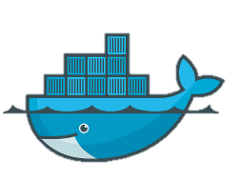
使い方を知る～イメージの作り方～
Dockerfileに基づき、ベースイメージに対してデータやメタデータを追加することで新規イメージを作成する
次ページに詳細説明👉
①docker build
④ベースイメージにデータ追加
.exe
③ベースイメージ取得
イメージ
dockerコマンド
------------
------
------
②イメージの 作り方取得
ベースイメージ
Dockerfile
人がやるのは①とDockerfile諸々の準備まで

Slide 18
使い方を知る～イメージの作り方～
①docker build [option] <path> | <URL>
細かいオプションはココ
https://docs.docker.jp/engine/reference/commandline/build.html
<path>、<URL>で指定したコンテキストを使ってイメージを構築
コンテキスト
<path>や<URL>で指定した場所にあるファイル群
build時はコンテキスト内のファイル群のみ参照可能
~/をコンテキストとしたとき、/etcのファイルは参照不可
デフォルトでは、コンテキスト直下にあるDockerfileを読む
@home> sudo docker build –t sample:1.0 ./work_dir
# ./work_dir/Dockerfileに基づきイメージが作成される
# -t sample:1.0は、イメージ名:TAGを設定している(後述)
home
├ a.txt
└work_dir
├ Dockerfile
└ a.txt

Slide 19
使い方を知る～イメージの作り方～
②イメージの作り方取得
Dockerfileのリファレンスはココ
https://docs.docker.jp/engine/reference/builder.html
よく使う命令
命令 | 処理
FROM <イメージ名>[:<TAG>] | ベースイメージの指定。TAG指定がない場合はlatestタグが使われる
RUN <コマンド> | イメージを作る際にコンテナ中で実行するコマンド
ADD <ファイル> or ADD <フォルダ> or ADD <URI> | イメージにコンテキスト内のファイルを追加する ・リモートファイル(https://～)利用可能 ・圧縮ファイルを展開してくれる
COPY <ファイル> or COPY <フォルダ> | イメージにコンテキスト内のファイルをコピーする ・ADDの逆
ENV <環境変数名> <値> | イメージの環境変数を設定する
ENTRYPOINT <コマンド>* | コンテナ実行時に実行するコマンド
CMD <コマンド>* *コマンドは文字列 or Json形式 | コンテナ実行時に実行するコマンド ・ENTRYPOINTが設定されている場合は、ENTRYPOINTの引数扱いになる 例) ENTRYPOINT [“ping”]、CMD [“8.8.8.8”, “–c”, “100”] ⇒ping 8.8.8.8 –c 100 が実行される

Slide 20
使い方を知る～イメージの作り方～
③ベースイメージ取得
DockerfileのFROMに書かれているイメージを取得する
ローカルに<イメージ名>:<TAG>に一致するものがない場合リモート(Dockerhub)から自動で取得してくる
ベースイメージcentosがローカルリポジトリに追加されている
buildの過程でDockerhubからpullされている
@home> sudo docker images
REPOSITORY TAG ... SIZE # 空でした
@home> echo “FROM centos” | sudo docker build –t test -
@home> sudo docker images
REPOSITORY TAG ... SIZE
test latest ... 215MB # 作ったイメージ
centos latest ... 215MB # ベースイメージ

Slide 21
使い方を知る～イメージの作り方～
④ベースイメージにデータ追加
Dockerfileに基づいてベースイメージにデータを追加
必要なライブラリ(RUN yum、RUN apt)
必要なファイル(ADD、COPY)
起動時コマンド(CMD、ENTRYPOINT) とか
作ったイメージは、ベースイメージ+差分で管理されている
OverlayFS
Dockerfileの命令毎にレイヤーができる
Tmpファイル作って消したつもりでもレイヤーは残るので Dockerfileの書き方次第でサイズが大きくなったり。。
⇒今日はまずやってみる！
／）
／／／）
／,.=ﾞ''"／
／ i f ,.r='"-‐'つ_______ こまけぇこたぁいいんだよ！！
/ / _,.-‐~／ ⌒ ⌒ ＼
／ ,i ,二ﾆ⊃（ ●）. （●）＼
/ ﾉ ilﾞフ::::⌒（__人__）⌒:::＼
,ｲ｢ﾄ､ ,!,!| |r┬-| |
/ iﾄヾヽ_/ｨ"＼ `ー'´ ／

Slide 22
使い方を知る～イメージの作り方～
Hello Worldイメージ サンプル
FROM centos:latest
ADD hello.sh /root/hello.sh
WORKDIR /root
RUN chmod +x hello.sh
ENTRYPOINT [“./hello.sh”]
CMD [“world”]
home
├ Dockerfile
└ hello.sh
#!/bin/bash
echo hello $@
@home> sudo docker build –t hello:1.0 .
@home> sudo docker images
REPOSITORY TAG ... SIZE
hello 1.0 ... 215MB # 作ったイメージ
centos latest ... 215MB # ベースイメージ
@home> sudo docker run hello:1.0
hello world

Slide 23
使い方を知る～コンテナの起動・終了～
コンテナのライフサイクルと遷移するコマンド/イベントを示す
ENTRYPOINT/CMDは赤線の遷移時に実行される
コンテナは明示的に削除(docker rm)しないと残り続ける
コンテナが削除されるまで、コンテナ内のファイルは保存される
dead、restarting、removingみたいな奴は除外
Paused
docker pause
docker unpause
docker run
docker start
Created
Running
Exited
docker create
docker start
docker stop
or
プロセスの終了
docker rm
ENTRYPOINT/CMDで指定した コマンドが終了したたらExitedへ

Slide 24
使い方を知る～ボリューム～
「コンテナが削除されるまで、コンテナ内のファイルは保存される」
逆に言うと、コンテナ消したらファイルが消える
ログ、DBとかコンテナ起動後に増えるファイルもある
コンテナ消すときって結構ある
コンテナのバージョンアップ(イメージが別なので別コンテナ)
コンテナを動かすPCを変える etc.
コンテナ
docker
start
コンテナ
docker
rm
FS
FS
無
data
data
---------
------------------
---------
DB
---------
------------------
---------
---------
------------------
---------
コンテナ
生成直後
運用してたら
増えるデータ
まぢむり。。。

Slide 25
使い方を知る～ボリューム～
ボリュームを使ってデータを永続化する
雑に言うと、ボリューム=ホストOSのFS(ファイル、ディレクトリOK)
ボリュームは、複数コンテナから同時にマウントできる
コンテナが消えてもボリュームは消えない
逆に言うと、明示的に消さないとゴミが(ry
作られているボリュームは”docker volume ls”で確認
コンテナ
docker
start
コンテナ
docker
rm
コンテナが
消えてもデータは残る！
FS
FS
data
data
---------
------------------
---------
DB
---------
------------------
---------
---------
------------------
---------
ホストOS
ホストFS
をマウント
ホストOS
同期
ホストOS
FS
FS
FS
ボリューム
ボリューム
ボリューム
---------
------------------
---------
DB
---------
------------------
---------
DB
---------
------------------
---------
---------
------------------
---------
---------
------------------
---------
---------
------------------
---------

Slide 26
使い方を知る～ボリューム～
ボリュームの作り方
×DockerfileのVOLUMEに記載
ホストOSのどこをマウントするかの指定不可
docker buildの時点でどこで動くかわからない
△sudo docker volume create
run/createの時に作れるから特に。。。
〇sudo docker (run|create) --mountオプション # --volumeオプションもあるけど非推奨になった
3種類のマウントタイプが存在
Volumes
Bind mounts
tempfs mounts

Slide 27
使い方を知る～ボリューム～
Volumes
ホストOSのデータを共有する必要がない場合(Docker推奨)
ボリュームの実態は/var/lib/docker/volumes/以下にある
Bind mounts
ホストOSのファイル/ディレクトリをbindする
ホストOSとファイルを共有・同期したいときに使う(/etc以下とか)
tempfs mounts
メモリ領域をディレクトリとしてマウント(/tmpと一緒)
コンテナを停止すると消える
@home> sudo docker run –-mount type=volume,src=v1,dst=/root ...
@home> sudo docker run –-mount type=bind,src=/etc/,dst=/etc ...
@home> sudo docker run –-mount type=tmpfs,dst=/tmp ...

Slide 28
使い方を知る～ボリューム～
まとめ
コンテナ
コンテナ
コンテナ
コンテナ
FS
FS
FS
FS
data
data
---------
------------------
---------
---------
------------------
---------
data
・・・
・・・
file
file
--mount
type=volume,
src=v1,
dst=/data
--mount
type=bind,
src=/any_dir/file,
dst=/file
--mount
type=bind,
src=/any_dir/,
dst=/data
--mount
type=tmpfs,
dst=/data
ホストOS
FS
メモリ
any_dir
v1
←Dockerが
自動で作る
ボリューム
---------
------------------
---------
領域
・・・
・・・
file

Slide 29
使い方を知る～ネットワーク～
コンテナを外部に公開するためにはネットワーク設定が必須
ネットワークは5種類存在
今日説明するのは以下の3つ
bridge
デフォルト
ユーザ定義
host
その他は。。。
container
他のコンテナのネットワークスタックを利用
none
ネットワークに接続しない

Slide 30
使い方を知る～ネットワーク～
bridge
コンテナだけのネットワーク
ホストOSがNATになっている
外部⇒コンテナ通信はポートフォワーディングが必要
デフォルトとユーザ定義の違い
ユーザ定義ネットワークはネットワーク内で名前解決可能
昔は—linkで名前解決もどきをしていたけど非推奨に
コンテナA
コンテナB
コンテナC
eth0:
172.17.0.2
eth0:
172.17.0.3
eth0:
172.17.1.2
eth0:
172.17.1.3
ping B ⇒ NG
ping B ⇒ OK
ホスト
docker0: 172.17.0.1
←デフォルトbridge
my_bridge0: 172.17.1.1
eth0: 192.168.0.1
NAT

Slide 31
使い方を知る～ネットワーク～
bridge設定
ユーザ定義ネットワークの作成
コンテナをユーザ定義ネットワークに所属させる
オレンジ文字を削除するとデフォルトbridgeに所属
ユーザ定義brigdeではコンテナ名(緑文字)がホスト名となる
ポートフォワーディング設定をする
docker (create|run)で-pオプションで設定
ホストIP:8080はコンテナIP:80にフォワーディングされる
@home> sudo docker network create –d bridge my_bridge
@home> sudo docker run –t –d –-net my_bridge –-name ca centos bash
@home> sudo docker run –t –d –-net my_bridge –-name cb centos bash
@home> sudo docker run –t –d -p 8080:80 centos bash

Slide 32
使い方を知る～ネットワーク～
host
ホストのネットワークI/Fをコンテナも使う
外部⇒コンテナ通信の設定は不要(ホスト上のプロセスと一緒)
開けるポートが他と被らないように注意する必要あり
bridgeの場合複数コンテナが同じポート開けていても無害
コンテナをホストのネットワークに所属させる
コンテナA
コンテナB
eth0: 192.168.0.1
eth0: 192.168.0.1
ホスト
eth0: 192.168.0.1
@home> sudo docker run –t –d –-net host centos bash

Slide 33
アジェンダと今日のゴール
Dockerを知る
使い方を知る
使ってみる
・Dockerって何？
・アーキテクチャ
・基礎技術
・結局何が嬉しい？
・イメージの作り方
・コンテナ起動、終了
・ボリューム
・ネットワーク
・ハンズオン
構文とか
どうやったらいいか分かった！
完全に
理解した！
Dockerで
出来ることは わかった！
？
イラストに他意はありません

Slide 34
使ってみる～ハンズオン～
お題
ハンズオンは2チームに分かれて実施します

Slide 35
使ってみる～ハンズオン～
チートシート
各コマンドのリファレンスは公式を確認
https://docs.docker.jp/engine/reference/index.html
大項目 | 項目 | コマンド
イメージ関連 | イメージのビルド | sudo docker build –t <イメージ名>:<TAG> .
 | イメージ一覧 | sudo docker images
 | イメージ削除 | sudo docker rmi <イメージ名>
 | <none>:<none>イメージ削除 | sudo docker image prune
コンテナ関連 | 動いているコンテナ一覧 | sudo docker ps
 | すべてのコンテナ一覧 | sudo docker ps –a
 | コンテナ起動(バックグラウンド) | sudo docker run –d <イメージ名>:<TAG> [CMD(上書きする場合)]
 | コンテナ起動(ターミナルに入る) | sudo docker run –it <イメージ名>:<TAG> bash
 | 起動中のコンテナのターミナルに入る | sudo docker exec –it <コンテナ名> bash
 | コンテナ停止 | sudo docker stop <コンテナ名>
 | コンテナ削除 | sudo docker rm <コンテナ名>
 | 止まっているコンテナ全削除 | sudo docker rm $(sudo docker ps –q –a)
 | コンテナのstdout/err表示 | sudo docker logs <コンテナ名>
 | コンテナの設定確認 | sudo docker inspect <コンテナ名>

